Slide 1
选用怎样的开发板适配鸿蒙开源板（L2+）规范?
2021/7/11
Copyright © 2021 OPENATOM FOUNDATION. All rights reserved.

Slide 2
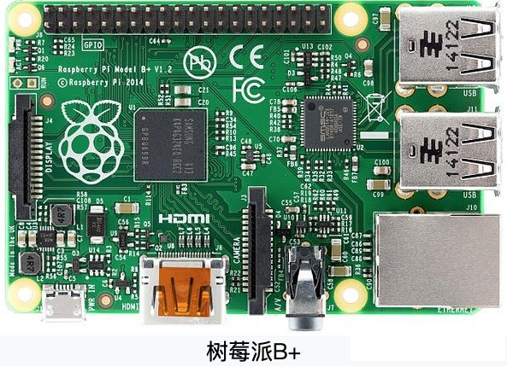
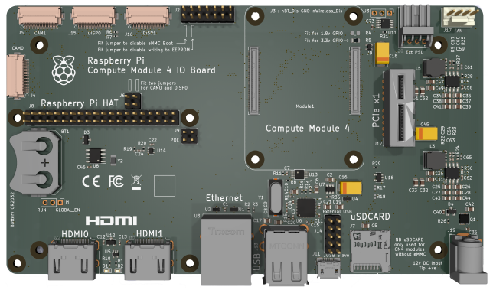
树霉派开发板
树莓派（英语：Raspberry Pi）是基于Linux的单片机计算机，由英国树莓派基金会开发，目的是以低价硬件及自由软件促进学校的基本计算机科学教育。树莓派面积只有一张信用卡大小，体积大概是一个火柴盒大小，操作系统采用开源的Linux系统：Debian、ArchLinux，自带的Iceweasel、KOffice等软件，能够满足基本的网络浏览、文字处理以及计算机学习的需要。
树莓派4--- Computer Module4 Board+ IO Board

Slide 3
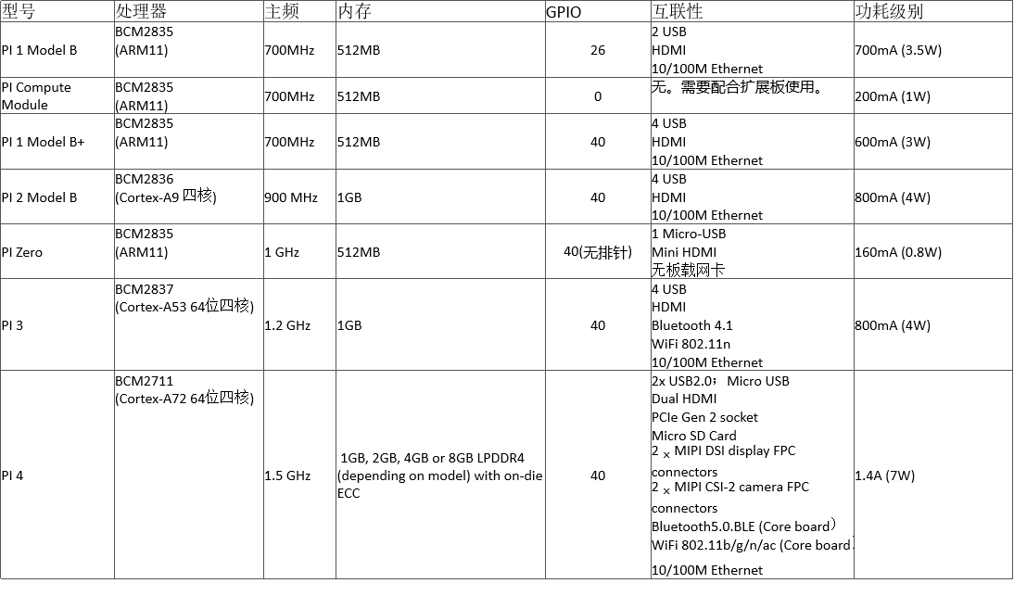
树莓派开发板历代版本硬件比较（1）

Slide 4
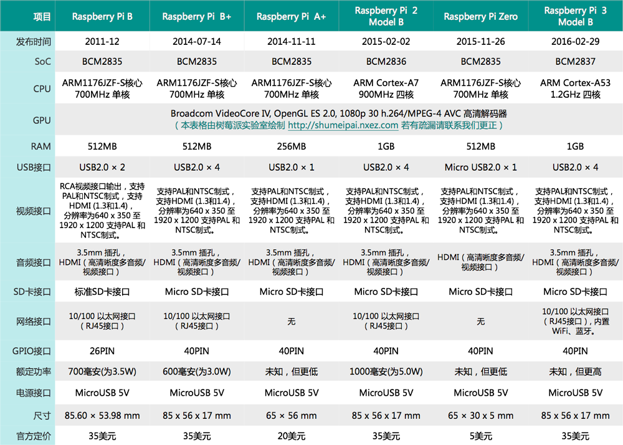
树莓派开发板历代版本硬件比较（2）

Slide 5
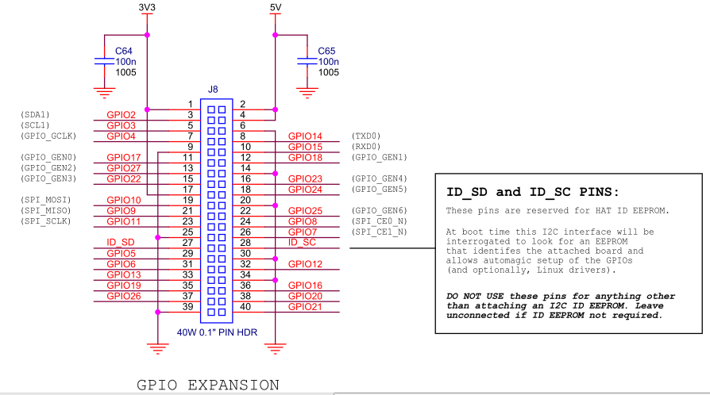
树莓派开发板---40Pin GPIO 扩展接口

Slide 6
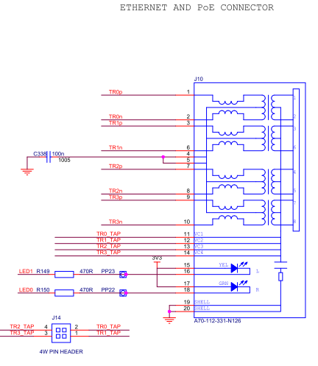
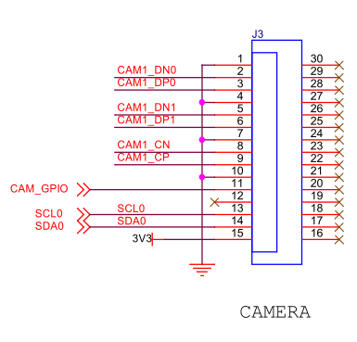
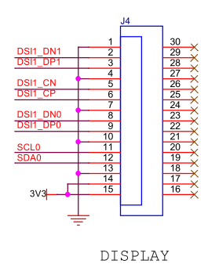
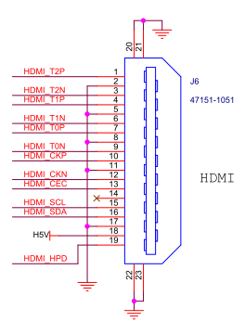
树莓派开发板---其他扩展接口
MIPI CSI 扩展口
MIPI DSI 扩展口
HDMI 接口
RJ45以太接口（POE）

Slide 7
树莓派开发板---入门级的ARM 开发板应用
板型分类 | 随处理器性能升级而分类
板型架构 | 独立单板设计+扩展接口 为主
板型尺寸 | 《85x56x17mm：四代为核心板（ 55x40mm）+底板（160x90mm）设计
平台处理器能力 | 受限于Broadcom ARM11 到Quad Core Cortex A53/Quad Core Cortex A72 平台处理器
内存 | 1GB, 2GB, 4GB/ 8GB LPDDR4 （限于Raspberry Pi 4 Model B）
无线通讯 | 板载WiFi/BT 模组及天线
通用延续性 | 因升级处理器平台，则需单独设计不同的开发板，通用延续性差，设计成本高
扩展接口性 | 受限于板子尺寸，扩展接口有限：标准的 Raspberry Pi 40pin GPIO 接口; MIPI DSI 显示接口；MIPI CSI 输入接口；RJ45以太网口；HDMI 接口; microUSB， USB2.0 Host; micro SD card；PCIE（限于Raspberry Pi 4）
供电接口 | micro USB输入为主： 允许RJ45 POE供电，但需要外加转接供电板
易用性 | 移动，便携性佳；但扩展组合应用繁琐；
可靠性 | 外接插拔子板，积木式连接，长久使用可靠性弱
周边扩展子板 | 丰富多样
应用领域 | mini PC ，卡片型电脑主机
受限于只使用博通一家处理器， 属封闭的私有ARM开发板生态链！

Slide 8

Linaro旗下的 96 Boards 开发板
Linaro，一间非营利性质的开放源代码软件工程公司，主要的目标在于开发不同半导体公司系统单芯片（SoC）平台的共通软件，以促进消费者及厂商的福祉。针对于各个成员推出的 ARM系统单芯片（SoC），它开发了ARM开发工具、Linux内核以及Linux发行版（包括 Android 及 Ubuntu）的主要自动建构系统
Linaro另一个比较大的项目是96Board，主要工作是为ARM生态提供统一的开发板，让所有开发者“有ARM开发板可用”，最早提供的是海思的HiKey，现在已经成为Android AOSP项目的唯一的默认支持开发板。2018年香港的Linaro Connect上，Linaro宣布成立96Board.ai，一口气推出3块聚焦inference的AI开发板，分别来自瑞芯微，海思和Xilinx。
96Boards是第一款基于ARM SoC的低成本、小尺寸并且兼容32位和64位Cortex-A/Cortex-R/M的公开规格的开源硬件平台。
针对外围I/O、显示和摄像头的标准扩展接口使硬件厂商开发一款附加产品，即可在平台的整个生命周期中适用所有符合96板规格的产品上。
96Boards的初衷是提供一个平台，使工程师以较低的价格访问开发平台，有良好的底层软件支持和开源社区支撑，而且能以最新、最好、最快的速度拿到ARM SoC。
目前主要分为如下96 Boards开源板规范：
CE板开源硬件规格： https://www.96boards.org/ce-specification
EE板开源硬件规格： https://www.96boards.org/ee-specification
IE板开源硬件规格： https://www.96boards.org/ie-specification
TV板开源硬件规格： https://www.96boards.org/tv-specification

Slide 9
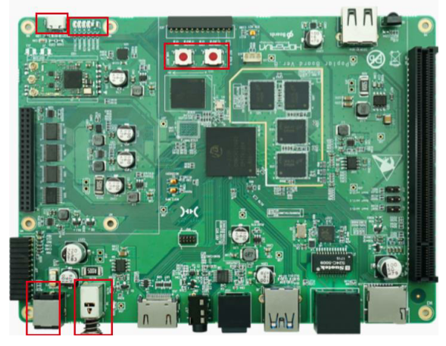
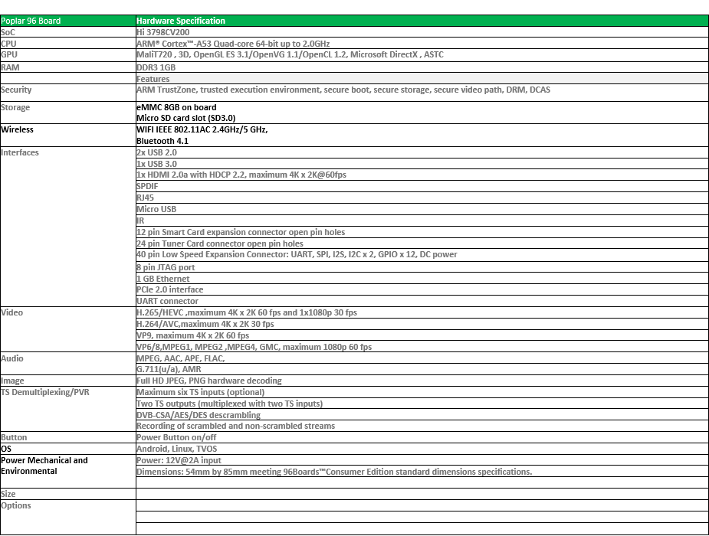
Poplar 96Board EE( TV) 板

Slide 10
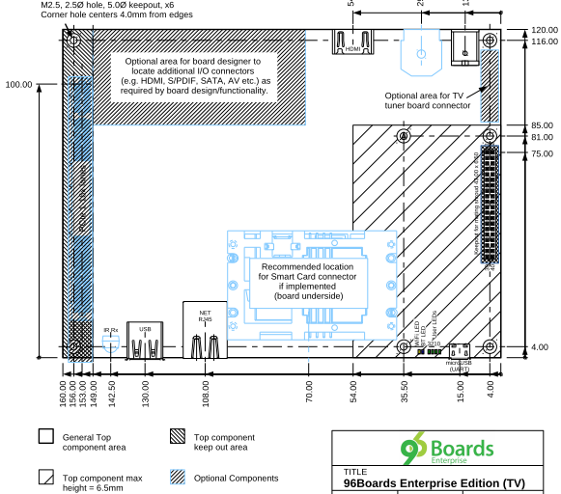
96Board Enterprise Edition( TV) platform
160x120mm

Slide 11
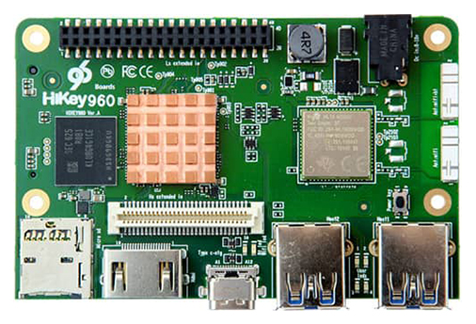
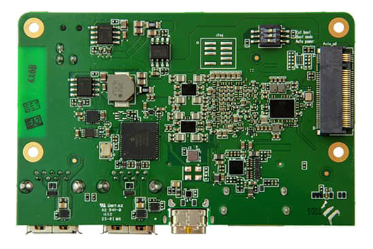
华为海思Hikey960 96Board CE 开发板--（10层板）
Component | Description
SoC | Kirin 960
CPU | 4 Cortex A73 + 4 Cortex A53 Big.Little CPU architecture
GPU | ARM Mali G71 MP8
RAM | 3GB LPDDR4 SDRAM
PMU | Hi6421GWCV530 PMU
Storage | 32GB UFS Flash Storage
Wireless | WiFi (2.4- and 5-GHz dual band with two antennas) and Bluetooh 4.1
USB | 2 x USB 3.0 type A (host mode only) and 1 x USB 2.0 type C OTG
Display | 1 x HDMI 1.4 (Type A - full), 1 x 4L-MIPI DSI and HDMI output up to FHD 1080P
Video | Inside Encoder: H.265/H.264 3840 x 2400@30fps 4 x 1080p @ 30 fps, Inside Decoder: H.265, HEVC MP/High Tier, Main 10/High Tier, H.264 BP/MP/HP, MPEG1/2/4, VC-1, VP6/8
Audio | HDMI output
Camera | 1 x 4-lane MIPI CSI and 1 x 2-lane MIPI CSI
Expansion Interface | 40 pin low speed expansion connector: +1.8V, +5V, DC power, GND, 2UART, 2I2C, SPI, I2S, 12xGPIO and 60 pin high speed expansion connector: 4L-MIPI DSI, I2C x2, SPI (48M), USB 2.0, 2L+4LMIPI CSI
LED | 1 x WiFi activity LED（Yellow), 1 x BT activity LED (Blue) and 4 x User LEDs (Green)
Button | Power Button ： Button Power on/off & Reset the system
Power Source | Recommend a 12V@2A adapter with a DC plug which has a 4.75mm outer diameter and 1.7mm center pin with standard center-positive (EIAJ-3 Compliant)
OS Support | AOSP/LINUX
Size | 85mm x 55mm

Slide 12
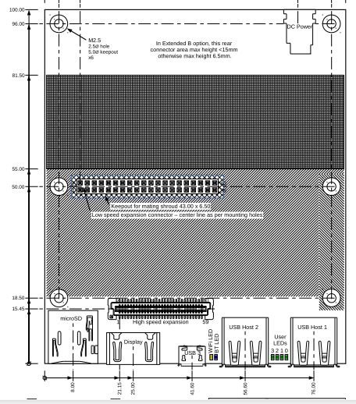
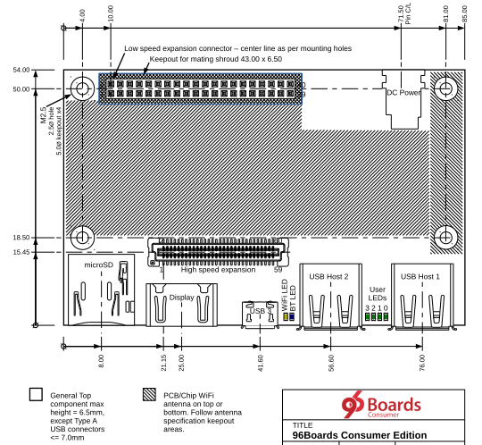
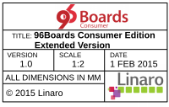
96Board Consumer Edition platform
85x100mm（扩展版）
85x 54mm

Slide 13
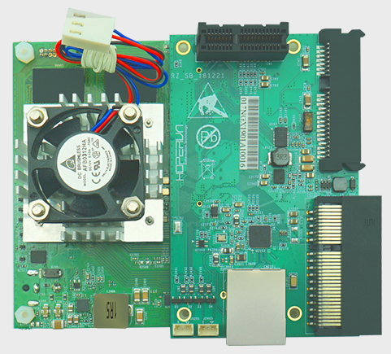
基于日本瑞萨RZ-G2M 芯片的HiHope RZ/G2 96 Board CE---MB(8层板）+Sub board（4层板）
配置 | 规格
Processor Series | RZ/G Series
SoC | RZ/G2M
CPU | ARM Cortex-A57×2 and Cortex-A53×4
GPU | Imagination Technologies PowerVR Series 6XT GX6250@700 MHz
Memory | 4GB LPDDR4 SDRAM
Storage | 32GB eMMC
Wireless | WiFi(2.4 -and 5-GHz dual band with two antennas)，Bluetooth 4.1
USB | 1 x USB 3.0 type A(Host/Function), 1 x USB 2.0 type A(Host), 1 x USB 2.0 Micro(Host/Function/OTG),
Display | 1 x HDMI1.4 (Type A -full), HDMI out up to FHD 1080P, 1 x 4L - MIPI DSI
Video | MPEG2@80Mbps, MPEG4@50Mbps, H264@240Mbps, H265@160Mpbs, VP8@100Mbps, VP9@120Mbps
Audio | I2S, HDMI Output
Camera | 1 x 2-lane MIPI CSI, 1 x 4-lane MIPI CSI
Expansion Interface | 40 pin low speed expansion connector:
 | 60 pin high speed expansion connector:
CAN | Implements CAN V2.0B at 1Mb/s:
Ethernet | Gigabit Ethernet
LED | 1 x WiFi activity LED, 1 x BT activity LED, 4 x User LEDs
Button | Power Button : Button Power on /off & Reset the system
Power Source | 12V@5A adaptor
OS Support | AOSP/LINUX
Appearance characteristic: | 100mm x 85mm
尺寸：85 x100mm

Slide 14
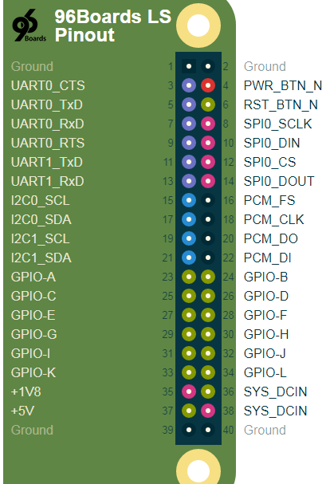
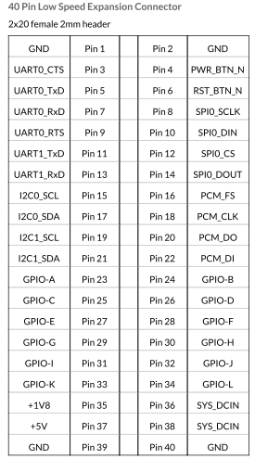
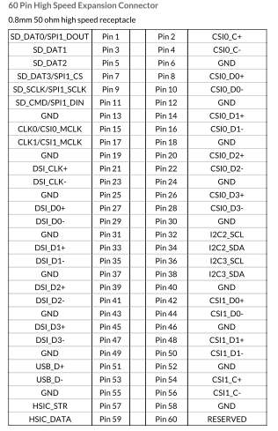
96Boards 低速40 Pin&高速60Pin 扩展接口Pin out.

Slide 15
96Boards开发板---细分专业应用的ARM 开发板应用
板型分类 | 按专业应用分类设计
板型架构 | 主板设计+扩展接口（含子板） 为主
板型尺寸 | CE 版：85x54mm；85x100mm；EE（TV)：160x120mm
支持的平台能力 | 支持符合96 boards 开发板规范的 ARM 多核处理器平台
内存 | 1GB, 2GB, 4GB/ 8GB DDR3/4 or LPDDR3/4 。
无线通讯 | 板载WiFi/BT 模组及天线。
通用延续性 | 因不同处理器平台需单独设计不同的开发板，通用移植性差，设计成本高。
扩展接口性 | 基本配置40Pin 低速连接器，60pin高速连接器，其他扩展接口按CE,EE,IE 版本划分选用：micro USB， USB2.0 Host; micro SD card；PCIE，RJ45, SATA接口，LED指示 等
供电接口 | 主要以 12V DC jack 输入应用
易用性 | 便携性佳尚可；因不同处理器平台而设计开发板，平台通用适配性不佳。
可靠性 | 大尺寸主板+双扩展接口（含子板），可靠性较佳
周边扩展子板 | 主要以显示屏，Camera模组为主
应用领域 | 专业分类应用：消费者智能设备，智能电视类设备，企业级智能设备。
虽按应用分类设计ARM 开发板允许多样性，但因芯片不同性能升级得重做开发板，但开发板 升级兼容性不好！

Slide 16
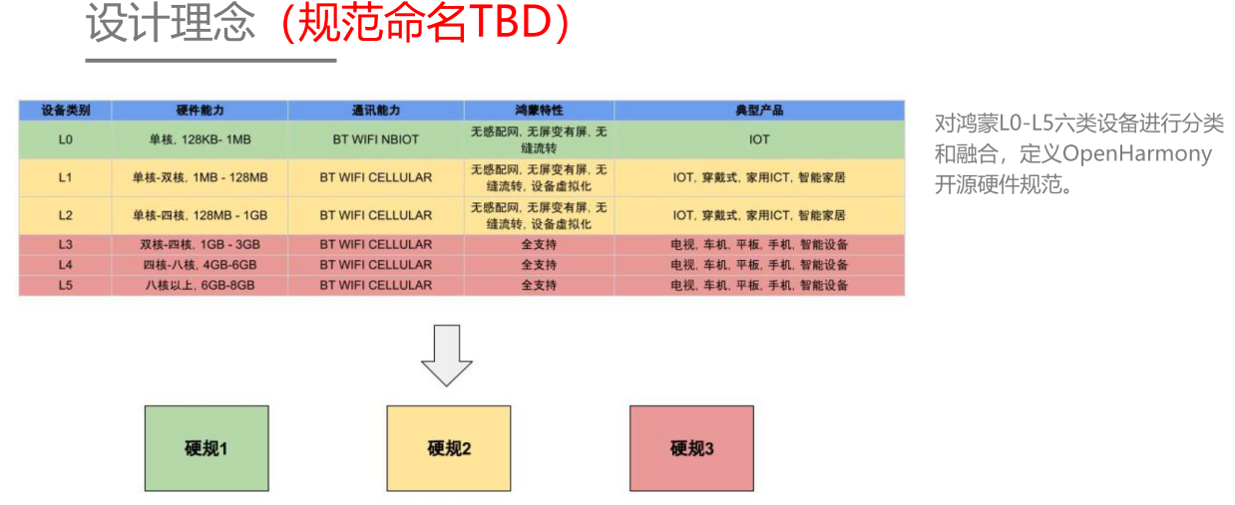
鸿蒙开源板（L2+)系列开发板设计考量
鸿蒙开源板 (L2+)规范应是立足于双核以上多核ARM应用处理器+整合 5G/4G/3G/2G/WiFi/BT/GPS 多种无线通讯多功能高性能平台, 此规范开源板基于以下考量：
1.此类SoC内在集成了多样的I/O, 需要支持引出大量功能接口方案，以适用于多种多样的IoT设计。
2.此类SoC 已不是一家独大，虽着ARM IP 升级，多家芯片厂商也在不断升级换代芯片，迫使开发板生命周期会越来越短，为了能将CPU模块资源进行最大化输出，使得客户的设计可以更加简单地进行平台迁移，在大幅缩短客户设计周期的同时也替客户节约了研发开支。

Slide 17
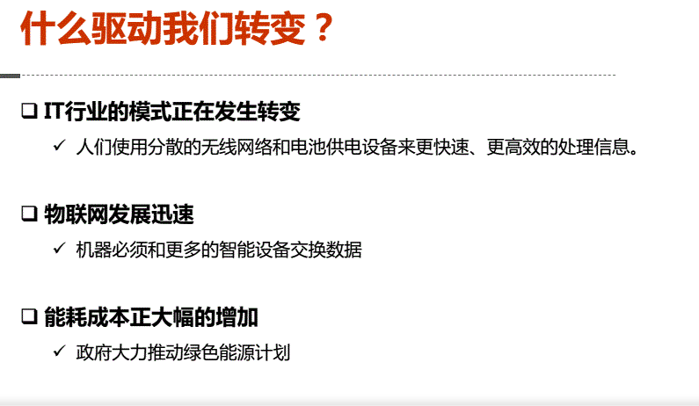
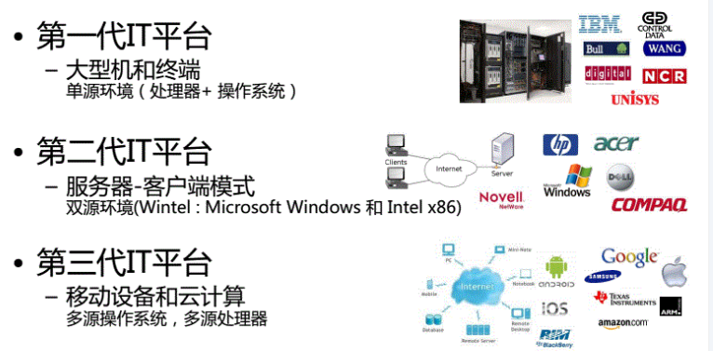
什么驱使我们更好地适配鸿蒙开源板（L2+)系列开发板
现有的SMARC 标准将会是重新适配鸿蒙开源板（L2+)最好的选择！

Slide 18
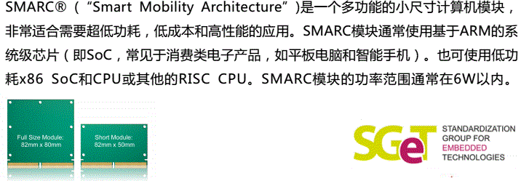
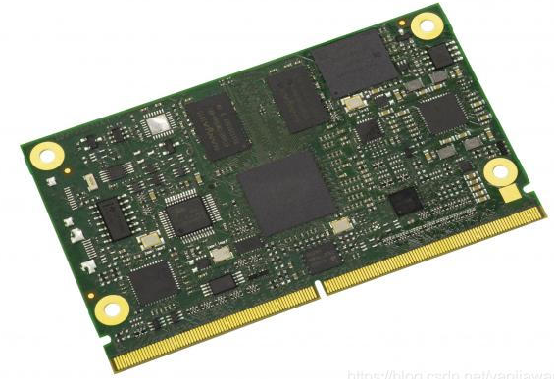
高性能ARM SoC 核心板标准（SMARC2.1)简介
高性能Arm 处理器系统普遍采纳了核心板模式，将处理器和存储器等核心部件部署在一块小尺寸的PCB 上，通过金手指或者高密度接插件将IO信号引出。也有采用了邮票方式。这种结构大大简化了高性能计算设备的设计和制造难度。并且为应用设备的快速开发带来了灵活性。
这种结构又称为模块上计算机Computer-On-Modules (COMs) 。在发展的早期，这种模块并没有标准化，各个厂商由各自为政。嵌入式技术标准化组织（SGET）提出了一个标准，称之为SMARC (“Smart Mobility ARChitecture”) ，2020年五月发布了2.1版本。SGET 的官网（https://sget.org/standards/smarc/）SGET组织发布了全新的SMARC®2.0规格，此新规格作为嵌入式计算机模块技术的里程碑，专为面向多媒体与物联网(IoT)连接的小型系统而设计。SMARC®2.0标准强调专注于多媒体，透过MXM3.0连接器的314引脚，支持多数多媒体端口和四个视频输出，并提供许多先进的串行IO、物联网、网络及视频端口等。总之，从SMARC1.1到2.0的大跃进，令SMARC®在模块化电脑领域的定位更加明晰。
SMARC（“智能移动架构”）是一种通用的小型计算机模块定义，其目标应用是要求低功耗，低成本和高性能的应用。这些模块通常使用与许多熟悉的设备（如平板电脑和智能手机）中使用的ARM SOC相似或相同的ARM SOC。也可以使用其他低功耗SOC和CPU，例如面向平板电脑的X86设备和其他RISC CPU。模块的功率通常低于6W。该标准定义了两个模块尺寸：82mm x 50mm和82mm x 80mm。模块PCB上有314个金手指，可与314引脚0.5mm间距的存储器条插座相连接。
低功耗小尺寸计算平台设计的利器！

Slide 19
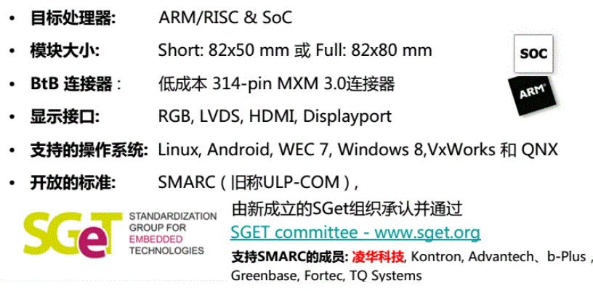
SMARC标准的定义

Slide 20
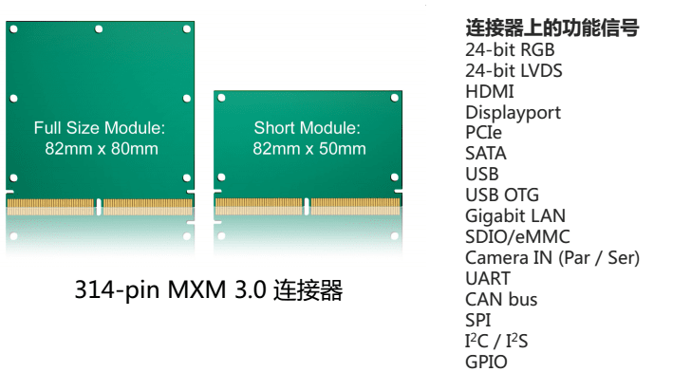
SMARC 核心板模块的尺寸

Slide 21
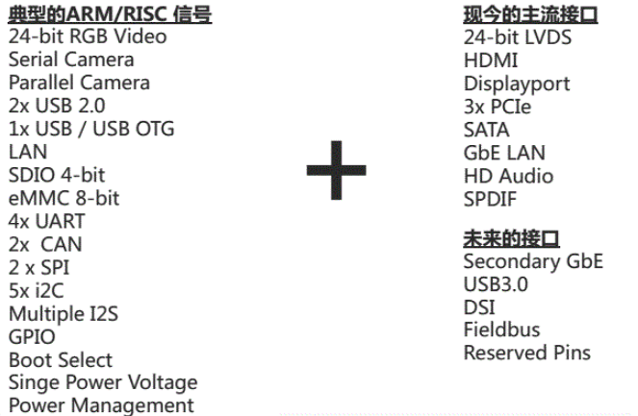
BtB 金手指引脚功能 --314个引脚提供最大的灵活扩展性

Slide 22
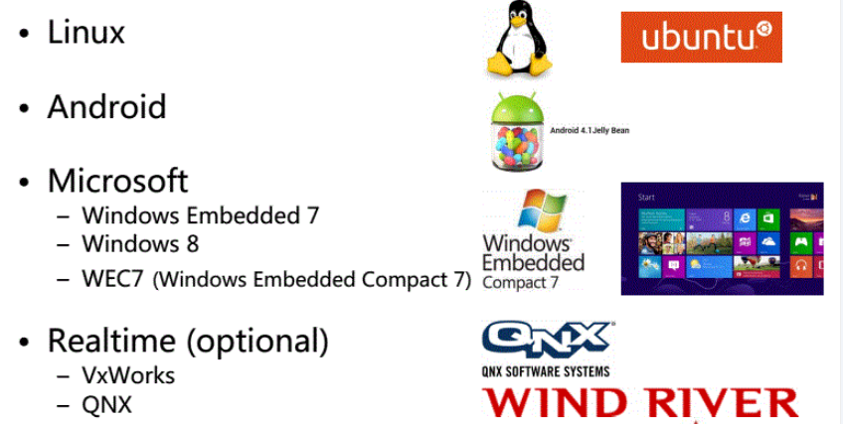
驱动、BSP 支持

Slide 23
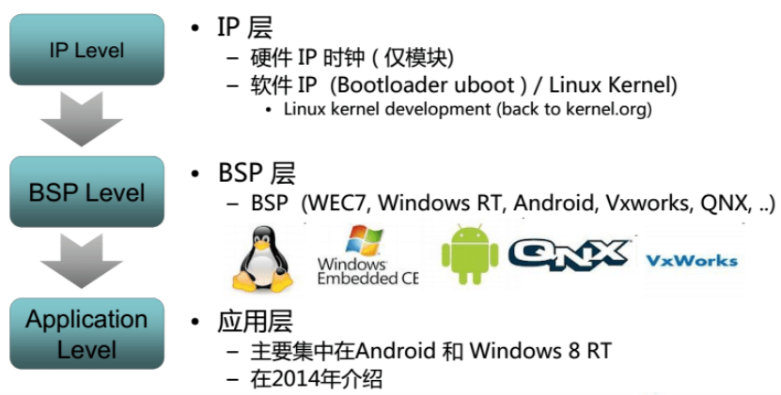
SMARC产业链IP 模型

Slide 24
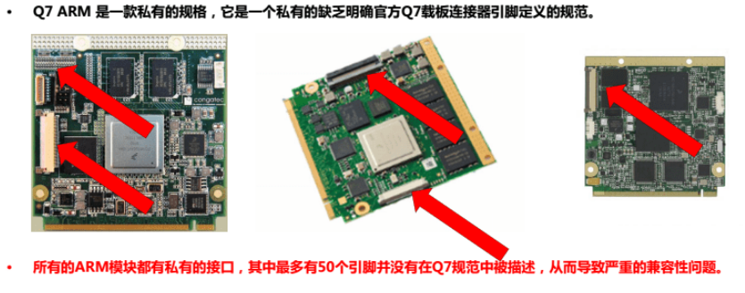
什么是适合您的核心板架构
在ARM核心板领域，最为常见的三种FormFactor 分别是SMARC，Qseven,Apalis, 分别有不同的厂家在主导。
1， SMARC , (SmartMobility Architecture) 是由Kontron,Advantech, ADLINK ， 基于 ULP-COM主导建立，优势是可以同时适兼容ARM架构与X86架构。但缺点也同样是因为为了兼容ARM和X86， 所以在接口的使用效率上有所舍弃。对CPU的使用效率仅为75%~80%。
2， Qseven, 是成立于X86架构的一种规格。但后期也是对ARM的规格做了让步，也可以同时兼容X86和ARM架构。优势在于支持厂家众多，如Congatec, SECO, Advantech, Kontron 等。但却缺少了ARM领域常见的一些接口，如摄像头接口。对ARM平台来说，对CPU使用的效率仅为60%~65%。
3， Apalis ， 是有瑞士的Toradex公司主导成立，听说只有德国的几家小公司在跟进。它的优点在于对CPU利用率很高，达95%。但缺点是，无法与X86做任何兼容，因为Apalis只针对ARM架构的定义。还有一个缺点是，此Form Factor 目前支持的厂家还不多。
私有的ARM接口定义，失去多平台升级兼容能力！

Slide 25
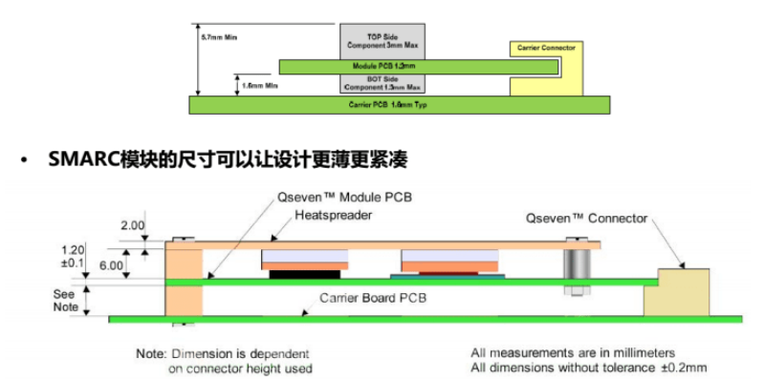
SMARC VS. Q7 ARM----以技术取胜

Slide 26
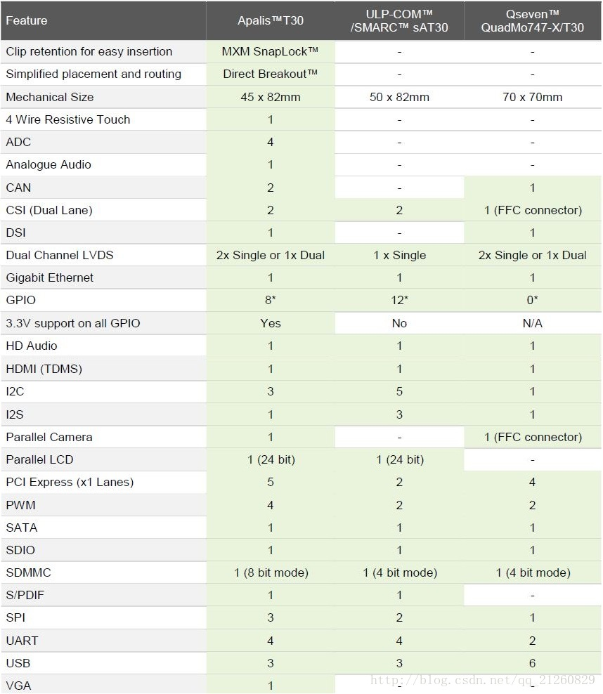
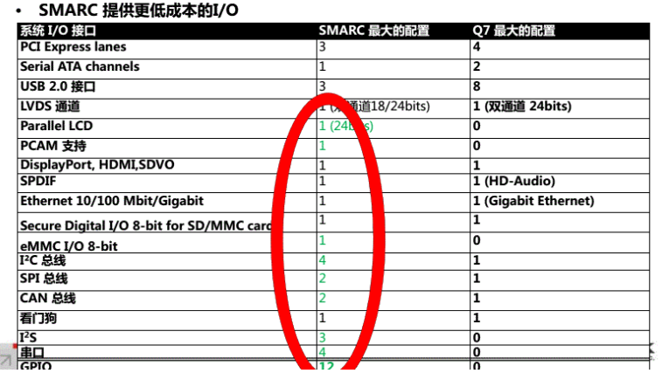
SMARC VS. Q7 ARM----以技术取胜

Slide 27
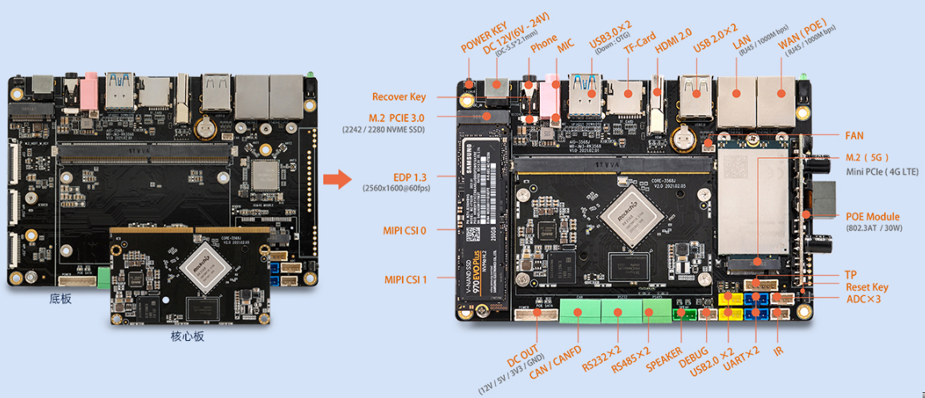
市售SODIMM314 pins的接口形式核心板现状---各个厂商私有接口定义由各自为政。
核心板采用国内一线大厂品牌的高品质元器件，沉金生产工艺，耐腐蚀抗干扰，性能稳定可靠
核心板采用SODIMM 314P接口，与底板组合可构成完整的高性能行业应用主板，扩展接口更丰富，可直接应用到各种智能产品中，加速产品落地。但此类模块并没有完全标准化，各个厂商私有接口定义由各自为政。

Slide 28
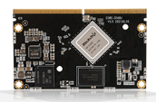
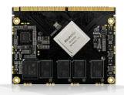
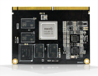
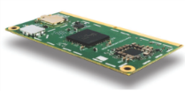
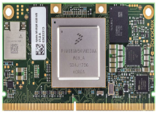
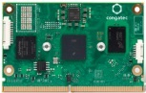
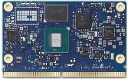
市售SODIMM314 pins的接口形式核心板比较
314PIN 金手指核心板 | SOC | CPU | 内存 | 存储 | 板型尺寸 | 接口类型 | 规范
Core-3568J AI核心板 | RockChip RK3568 | 四核64位Cortex-A55处理器，22nm先进工艺，主频最高2.0GHz | 2GB /4GB/8GB LPDDR4 | 32GB/64GB/128GB eMMC；支持M.2 PCIe 3.0×1（扩展 2242 / 2280 NVMe SSD）；支持SATA 3.0 x 1（ 2.5寸SSD/HDD）；支持TF-Card Slot x1 （扩展TF卡） | 82.0 mm· × 53.5mm | MXM3.0 （314 PIN， 0.5mm间距） | 私有自定义规范
Core-3399KJ/J | RockChip RK3399K/RK3399 | ARM®六核64位处理器，基于big. LITTLE大小核架构，双核Cortex-A72(大核)+四核Cortex-A53(小核) | 1GB/2GB/4GB DDR3 | 8GB/16GB/32GB/128GB eMMC 5.1 | 82mm x 63mm | MXM3.0 （314 PIN， 0.5mm间距） | 私有自定义规范
Core-3288J | Rockchip RK3288 (28纳米HKMG制程） | ARM® Cortex-A17四核处理器，主频高达1.8GHz | 1GB/2GB/4GB DDR3 | 8GB/16GB/32GB/128GB eMMC 5.1 | 82mm x 60mm | MXM3.0 （314 PIN， 0.5mm间距） | 私有自定义规范
Open-Q™ 820 SOM | Qualcomm ® APQ8096 SoC: | Qualcomm ® Kryo™ CPU Quad-Core, 64-bit, 2.2GHz | 3GB LPDDR4 | 32GB UFS 2.0 Flash 1-lane, gear 3 | 82mm x 42mm | MXM3.0 （314 PIN， 0.5mm间距） | 私有自定义规范
Apalis iMX8 | NXP i.MX 8QM/i.MX 8QP/i.MX 8DM | i.MX 8 Family SoC :Dual -core ARM Cortex-A72@1.6GHz+ quad-core Arm Cortex-A53@1.2GHZ | Up to 2 Gbyte/4GB LPDDR4 | 16GBeMMC NAND Flash (8bit)* V5.0 | 82 x 45 mm | MXM3.0 （314 PIN， 0.5mm间距） | 私有自定义规范
SOM-SM8800 | TI AM4378 | ARM CortexTM-A9架构， | 2X512MB | 4GB的 eMMC | 82mm×50mm | MXM3.0 （314 PIN， 0.5mm间距） | SMARC 2.0
SOM-SM9300 | NXP i.MX6 | ▪Cortex A9，最高频率1.2GHz：.4 核/双核/单核心兼容封装处理器 | 2GB的DDR3L | 4GB的 eMMC Flash | 82mm×50mm | MXM3.0 （314 PIN， 0.5mm间距） | SMARC 1.0
conga-SMX8-Nano | NXP i.MX 8M Nano | NXP i.MX 8M Nano Quad (4x 1.5GHz ARM Cortex-A53, 1x 750MHz ARM Cortex-M7) | Up to 2GB LPDDR4 | 16GB eMMC | 82mm×50mm | MXM3.0 （314 PIN， 0.5mm间距） | SMARC 2.0
LEC-IMX8MP | NXPi.MX 8M Plus | Quad Cortex-A53 | 2/4/8GB LPDDR4 | 16/32/64/128 GB eMMC specifications 4.41, 4.51, 5.0 / 5.1 | 82mm×50mm | MXM3.0 （314 PIN， 0.5mm间距） | SMARC 2.1

Slide 29
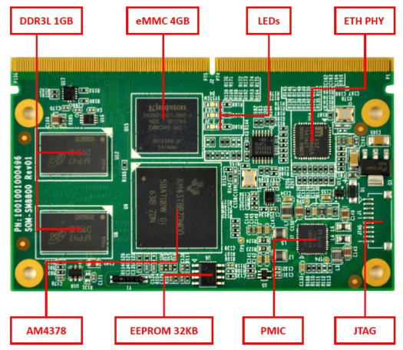
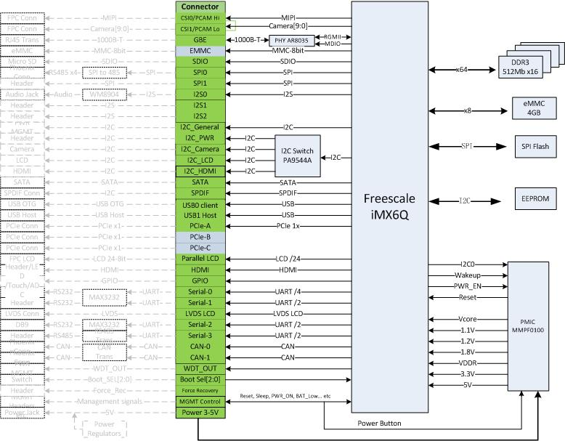
符合SMARC规范的核心板将能够提供完善的平台迁移能力
SOM-SM8800系统布局图
英蓓特基于SMARC®标准设计的两款核心产品，不仅因其超小尺寸、低功耗、低成本、高性能等优点备受瞩目，更重要的还是因为，在基于SMARC®标准设计的前提下，SOM-SM8800以及SOM-SM9300能将CPU模块资源进行最大化输出，使得客户的设计可以更加简单地进行平台迁移，在大幅缩短客户设计周期的同时也替客户节约了研发开支，一举双赢。
SOM-SM9300系统框图

Slide 30
鸿蒙开源板（L2+）最佳选择----参照兼容并蓄的SMARC 标准。
板型分类 | 按多核处理器及内3通用型可替换全聚合核心板分类设计
板型架构 | 314Pin 金手指核心板+ 底板设计+扩展接口
板型尺寸 | 82x50mm；82x80mm
支持的平台能力 | 支持符合96 boards 开发板规范的 ARM 双核 至八核以上ARM Cortex -A处理器或RISC-V 处理器平台。
内存 | 1GB-3GB, 2GB-6, 4GB/ 8GB LPDDR4
无线通讯 | 板载支持5G/4G/3G/2G 通讯模组，GNSS 定位，WiFi/BT 模组
通用延续性 | 通用314 Pin 金手指接口核心板设计，便于将处理器平台所有接口信号导入扩展连接， 通用延续性强。
扩展接口性 | 允许在核心板上直接引出多路信号，信号完整性佳： 显示接口：支持LVDS/eDP/HDMI/Display port； Camera接口： 至少2路MIPI CSI（2或4 lane）信号； SDIO 接口； SPI接口 x2路；支持2xI2S Audio 信号接口: I2C 接口x6路； 异步串行接口x4路; CAN Bus 接口x2路; USB接口x6路 ； PCI Express x4路PCIe Gen1， Gen 2 or Gen 3； SERDES接口； SATA接口； Gigabit Ethernet MDI接口x2路； Wireless 模组（可选模组）; Watchdog Timer 接口; GPIO接口； 系统与电源管理信号； Boot 引导源选择配置信号； JTAG接口；
供电接口 | 兼容 12V DC jack 供电输入与USB 接口供电输入
易用性 | 可拆卸自由选择核心板，结合底板全接口扩展应用更方便，兼容适配性强。
可靠性 | 金手指核心板通过固定螺丝孔定位，装载于 314Pin0.5毫米间距R/A内存插座式连接器上，组装坚固，抗震性强
周边扩展子板 | 主要以显示屏，Camera模组为主
应用领域 | 可适用于智能电视(含TV box).平板电脑，智能手机，智能车载终端.，AR/VR等多门类智能设备
1. SMARC标准充分利用了基于ARM的系统芯片(SoC)内在的I/O多样性和灵活性，并支持大量接口方案，可用于多种多样的IoT设计。这其中包括串行总线(比如I2C)、客户端及主机USB、串行及并行摄像头接口、视频及图像输出和闪存卡格式(如SD)。
2.使用节能ARM处理器可减少功耗和节省主板空间，因为不再需要诸多类似于DC-DC换流器的功率元件。
3. IoT产品设计者和系统集成商可以根据正在开发的IoT应用程序的特性，尝试很多种处理方案。例如，他们可以决定具体IoT设计所需的核芯数量。此外还可在研究新一代ARM处理器的同时，确保向后兼容已有的基于ARM的产品。
在最终分析中，类似于SMARC标准的出现标志着IoT设计领域的一次重大突破;基于ARM模块的规格确保相互之间的兼容性和可升级性。
IoT开发人员可以购买SoM并设计自己的基板，从而降低成本和缩短上市时间。另外，IoT产品开发人员在研究几项应用时，可以方便地从一个SoM转向另一个，并仍然使用同一块基板。这也使SMARC标准成为一个明智的选择。

Slide 31
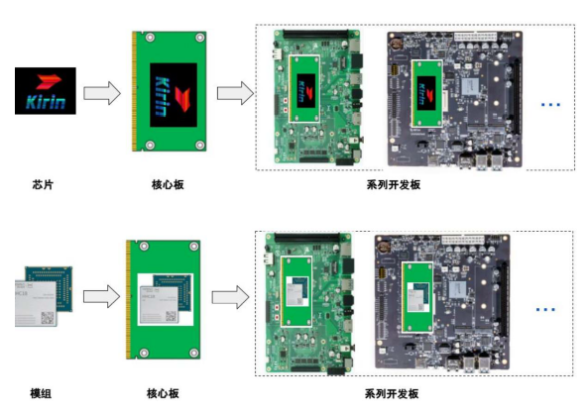
鸿蒙开源板（L2+）设计理念---核心板+底板
鸿蒙开源板 (L2+)规范是鸿蒙系列开源板规范标准之一, 立足于双核以上多核应用处理器+整合 5G/4G/3G/2G/WiFi/BT/GPS 多种无线通讯平台,方便用户快速设计智能终端设备应用而设计制定的开发板平台规范，涉及集成融合5G/4G/3G/2G/WiFi/BT/GPS等多种无线通信接入智能终端类设备应用, 可适用于智能电视(含TV box).平板电脑,智能手机,智能车载终端.,AR/VR等多门类智能设备。
设计理念
核心板+底板为原则
核心板以强约束为原则
（见L2+规范中的OpenHarmony开源板金手指强制与可选接口的特性表）
底板以弱约束为原则

Slide 32
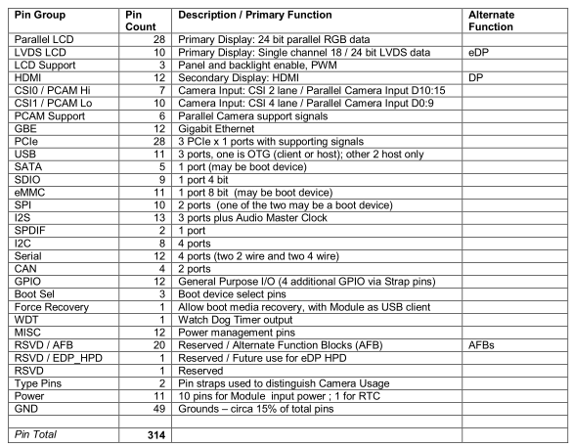
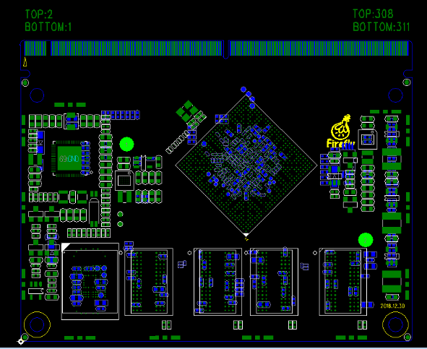
鸿蒙开源板（L2+） 314 Pin（ 0.5mm 间距）金手指核心板Pin定义

Slide 33
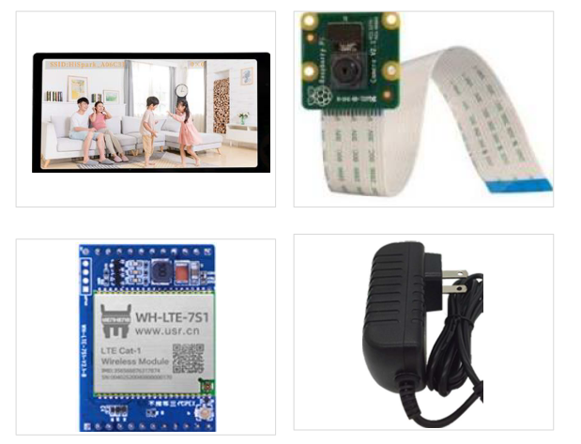
鸿蒙开源板（L2+）开发板设计理念---配件
关键配件的标准化，通用化和多样化，遵循尽量沿用现有第三方供应商配件！基于现有关键配件，给出配件接口定义。
LCD模组
Camera模组
3G/4G/5G通讯模组
WiFi/BT 通讯模组
GNSS 通讯模组
电源适配器

Slide 34
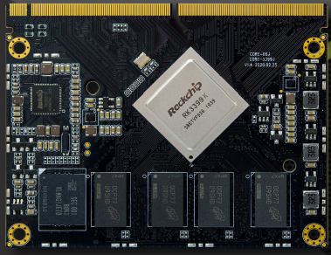




鸿蒙开源板（L2+）核心板样式规划
此级别核心板存在两个版本
小板 82x50mm
大板 82x80mm
此级别芯片主芯片存在多样性，工艺和集成度不相同，例如移动通讯芯片的集成度远高于工业或车规应用处理器
依托MXM3的接口形式（314 pins）。
支持LVDS、PCIE、CAN、GE等接口，承载多种类型
的芯片及其应用场景。
产品级规范，覆盖散热器和RF等设计。
支持WiFi 6（802.11ax）无线网络通讯，具有高速传输、降低丢包率和重传率的特点，更有效地减少数据拥塞，并允许更多设备连接到网络，使传输更加稳定安全；也通过外接模块可扩展5G/4G，让产品的通讯拥有更高的速率，更大容量和更低延迟

Slide 35
一切为了开发者 一切为了全世界
Copyright © 2021 OPENATOM FOUNDATION. All rights reserved.

